Slide 1
基于多智能体协作的自动化程序修复研究
硕士论文中期答辩
汇报人：XXX 导师：XXX 教授 2026年6月25日

Slide 2
汇报提纲
2
■ 1. 论文概况（背景、目标）
■ 2. 研究进展概览
■ 3. 已完成的核心工作
■ 4. 存在的问题与困惑
■ 5. 后续研究计划
■ 6. 总结与致谢
MACR · 硕士论文中期答辩 · 2026.06 · 2

Slide 3
01
论文概况

Slide 4
研究背景与目标
4
■ 研究背景
— 软件缺陷修复成本高，传统 APR 泛化能力有限
— 大语言模型展现代码理解与生成潜力
— 单一 LLM 代理存在上下文与推理局限
— 多智能体协作可分工完成定位、生成、验证、评审
■ 研究目标
— 构建 MACR（Multi-Agent Collaborative Repair）框架
— 引入 Knowledge Graph 与 Level-2 Sub-Agent 增强机制
— 在 QuixBugs 数据集上验证有效性
MACR · 硕士论文中期答辩 · 2026.06 · 4

Slide 5
02
研究进展概览

Slide 6
进度对照与完成情况
6
■ 已完成
— 文献综述与相关工作梳理
— MACR 总体架构设计与模块实现
— Coordinator / KG / Sub-Agent / Trace 核心模块
— QuixBugs 数据集消融实验与阶段报告
■ 进行中
— 失败 case 的 trace 定位与 prompt 优化
— Sub-Agent 触发策略的成本-收益调优
■ 待完成
— Defects4J 等更大规模数据集验证
— 论文撰写、导师审阅与修改
MACR · 硕士论文中期答辩 · 2026.06 · 6

Slide 7
03
已完成的核心工作

Slide 8
MACR 总体架构
8
ReAct Coordinator
Knowledge Graph
Tool Registry (direct_patch / run_tests / query_kg)
Level-2 Sub-Agent
Trace Logger
LLM Backend DeepSeek-V4
QuixBugs Dataset
MACR · 硕士论文中期答辩 · 2026.06 · 8

Slide 9
MACR 工作流程
9
Bug Sample
KG Builder
ReAct Coordinator
Patch Generation
Test Validation
Trace Logger
失败反馈 / 迭代
MACR · 硕士论文中期答辩 · 2026.06 · 9

Slide 10
形式化定义
10
ReAct 动作选择
a_t = argmaxₐ P(a | s_t, h_{t-1})
Patch 生成目标
p* = argmaxₚ∈𝒫 P(pass(T) | p, c, q)
Knowledge Graph
G = (V, E), V = Func ∪ Class ∪ Var, E = Call ∪ Ref
KG 查询
R(q) = { e ∈ V | relevance(e, q) ≥ θ }
Sub-Agent 输出
s_i = SubAgent(config_i, ctx, instr)
MACR · 硕士论文中期答辩 · 2026.06 · 10

Slide 11
ReAct 决策循环
11
Observation
Feedback
Thought
Tool / Patch
Action
MACR · 硕士论文中期答辩 · 2026.06 · 11

Slide 12
ReAct Coordinator 与工具链
12
■ 动作选择
— LLM 输出 ReActAction：tool_name + tool_input + reasoning
— 支持直接生成 patch 与多步测试-迭代
■ 测试反馈
— run_tests 返回 pytest 详细输出（stdout/stderr）
— 失败信息驱动下一轮动作选择
■ 执行边界
— max_steps = 5，避免无限循环
— 测试通过可提前终止
MACR · 硕士论文中期答辩 · 2026.06 · 12

Slide 13
Knowledge Graph 构建流程
13
Python 源文件
AST 解析
实体抽取 函数 / 类 / 变量
关系抽取 调用 / 引用
图构建 G = (V, E)
Coordinator 查询
query_kg(q) → 相关实体子集
MACR · 硕士论文中期答辩 · 2026.06 · 13

Slide 14
Knowledge Graph 增强
14
■ 构建方式
— 解析 bug 目录全部 .py 文件
— 抽取函数、类、变量及调用/引用关系
■ 查询工具 query_kg
— Coordinator 主动查询相关函数与依赖
— 将图结构信息注入 LLM 上下文
■ 实验效果
— MACR+KG 达到 95% plausible、100% generated
— 显著优于纯 MACR（80%）与 Baseline（87.5%）
MACR · 硕士论文中期答辩 · 2026.06 · 14

Slide 15
Sub-Agent 调用机制
15
Coordinator 判断是否调用 Sub-Agent
加载配置 Markdown + YAML
实例化 隔离上下文
执行 mini ReAct
返回 结构化摘要
Coordinator 融合摘要 继续主循环
MACR · 硕士论文中期答辩 · 2026.06 · 15

Slide 16
Level-2 Sub-Agent 机制
16
■ 配置驱动
— Markdown + YAML frontmatter 定义 agent
— 支持独立 model、tools、max_steps 配置
■ 内置角色
— localize、generate_patch、validate_patch
— explore、review、security_audit、planner
■ 当前问题
— explore 调用过于频繁，token 开销大
— 与 KG 组合未产生协同增益
MACR · 硕士论文中期答辩 · 2026.06 · 16

Slide 17
Trace 与实验设计
17
■ Trace 记录
— run_start/end、react_step、llm_request/response、subagent_spawn
■ 实验脚本
— run_ablation.py：5 配置消融
— analyze_traces.py：成功率、token、调用统计
■ 实验设置
— 数据集：QuixBugs Python（40 bugs）
— 模型：SiliconFlow DeepSeek-V4-Flash
— 指标：Plausible / Generated / Avg Steps / Tokens
MACR · 硕士论文中期答辩 · 2026.06 · 17

Slide 18
实验结果汇总
18
配置 | Plausible | Generated | Avg Steps | Tokens
Baseline | 35/40 (87.5%) | 37/40 (92.5%) | 2.08 | 176,408
MACR | 32/40 (80.0%) | 34/40 (85.0%) | 2.12 | 171,464
MACR + Sub-Agent | 36/40 (90.0%) | 38/40 (95.0%) | 2.70 | 312,405
MACR + KG | 38/40 (95.0%) | 40/40 (100.0%) | 2.23 | 196,233
MACR + Sub-Agent + KG | 36/40 (90.0%) | 39/40 (97.5%) | 2.40 | 285,216
MACR · 硕士论文中期答辩 · 2026.06 · 18

Slide 19
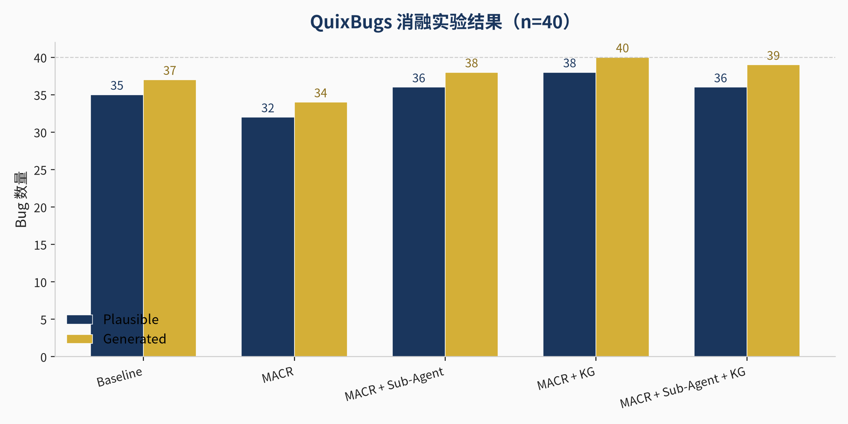
实验结果可视化
19
MACR · 硕士论文中期答辩 · 2026.06 · 19

Slide 20
关键发现
20
■ Knowledge Graph 提升最明显
— MACR+KG：38/40 plausible，40/40 generated
— 比 Baseline 多 3 个 plausible，且全部生成 patch
■ Sub-Agent 成本偏高、收益有限
— token 消耗 312k，约为 MACR+KG 的 1.6 倍
— plausible 率 90%，未超过 KG 单独使用
■ 纯 MACR 低于 Baseline
— 说明 ReAct loop 与 system prompt 仍有优化空间
■ 硬 bug
— max_sublist_sum：KG 增强后仍失败
— find_first_in_sorted：MACR/Sub-Agent 无法生成
— reverse_linked_list / shortest_path_lengths / to_base 反复失败
MACR · 硕士论文中期答辩 · 2026.06 · 20

Slide 21
04
存在的问题与困惑

Slide 22
技术难点与困惑
22
■ Sub-Agent 触发策略
— 何时调用 explore / generate_patch 尚不明确
— 频繁调用导致 token 成本显著上升
■ Knowledge Graph 粒度
— 部分硬 bug 在 KG 增强后仍失败
— 图信息是否过粗或存在误导？
■ ReAct 稳定性
— 偶发 JSON 解析失败、测试超时
— prompt 与容错机制需加强
■ 数据集规模
— 仅验证 QuixBugs，缺乏 Defects4J 等真实大型项目验证
MACR · 硕士论文中期答辩 · 2026.06 · 22

Slide 23
05
后续研究计划

Slide 24
后续时间表与拟解决方案
24
■ 2026.06
— 失败 case trace 分析
— prompt 与 action schema 优化
■ 2026.07
— 重设计 Sub-Agent 触发条件（仅在失败/定位时调用）
— 引入代价模型避免无效探索
— 针对性消融实验
■ 2026.08
— Defects4J 扩展实验
— 成本-效益分析与对比实验
■ 2026.09
— 论文撰写、导师审阅与修改
— 准备答辩
MACR · 硕士论文中期答辩 · 2026.06 · 24

Slide 25
预期产出
25
■ 学术论文
— 一篇关于 MACR 的硕士学位论文
— 拟投稿 1 篇软件工程领域会议/期刊论文
■ 系统贡献
— 开源 MACR 框架与实验复现脚本
— 完整的 trace 数据集与分析工具
■ 核心结论
— 验证 KG 在 LLM-driven APR 中的有效性
— 明确 Sub-Agent 的适用场景与优化方向
MACR · 硕士论文中期答辩 · 2026.06 · 25

Slide 26
06
总结与致谢

Slide 27
总结
27
■ 已完成 MACR 框架设计与实现，并通过 QuixBugs 消融实验验证
■ Knowledge Graph 是提升修复成功率最有效的模块
■ Sub-Agent 当前成本高、收益有限，需重新设计触发策略
■ 后续将聚焦 hard case 分析、Sub-Agent 优化与 Defects4J 扩展实验
■ 计划 2026 年 9 月完成论文撰写与答辩准备
MACR · 硕士论文中期答辩 · 2026.06 · 27

Slide 28
致谢
28
■ 感谢导师的悉心指导与建议
■ 感谢课题组同学的帮助与讨论
■ 恳请各位老师批评指正！
MACR · 硕士论文中期答辩 · 2026.06 · 28

